Slide 1






CHÀO MỪNG
CÁC EM HỌC SINH

Slide 2
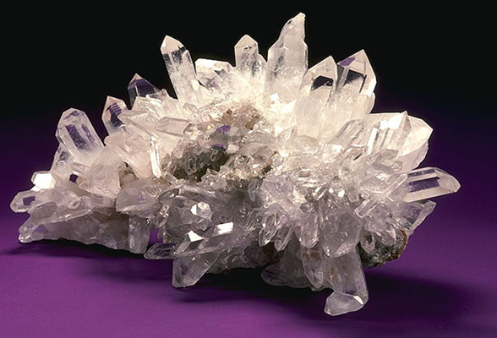
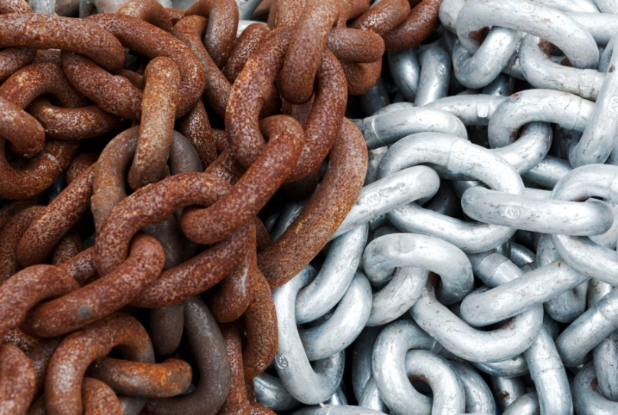
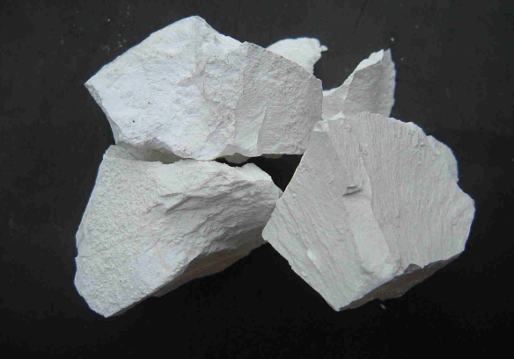
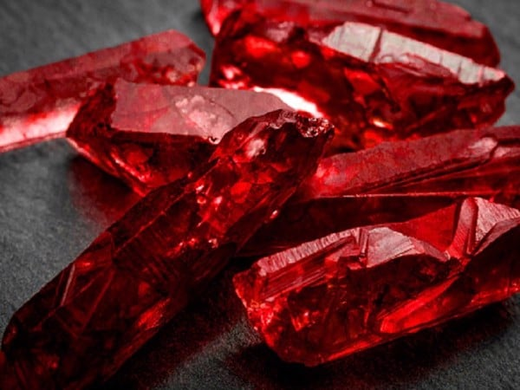
Một số oxide phổ biến tạo nên các khoáng chất như đá granite và thạch anh (oxide của silicon),
gỉ sắt (oxide của sắt) và vôi sống
(oxide của calcium và carbon).
Đá ruby tự nhiên có dải màu từ hồng đậm tới đỏ sẫm do thành phần các oxide của aluminium, chromium,… tạo nên.

Slide 3
Bài 10: OXIDE

Slide 4
NỘI DUNG BÀI HỌC
I. Khái niệm
II. Tính chất hóa học
01. Oxide acid
02. Oxide base
03. Oxide lưỡng tính
04. Oxide trung tính

Slide 5
I.
KHÁI NIỆM

Slide 6
Hoạt động
Tìm hiểu về khái niệm oxide

Slide 7
Bảng 10.1. Tên, công thức hoá học của một số oxide
Tên oxide (1) | CTHH (2) | Tên oxide (3) | CTHH (4)
Barium oxide | BaO | Carbon dioxide | CO₂
Zinc oxide | ZnO | Sulfur trioxide | SO₃
Aluminium oxide | A1₂O₃ | Diphosphorus pentoxide | P₂O₅

Slide 8
Nhận xét thành phần nguyên tố trong công thức phân tử của các oxide ở cột (2), (4) và thực hiện các yêu cầu:
1.
Đề xuất khái niệm về oxide.
2.
Phân loại oxide.

Slide 9
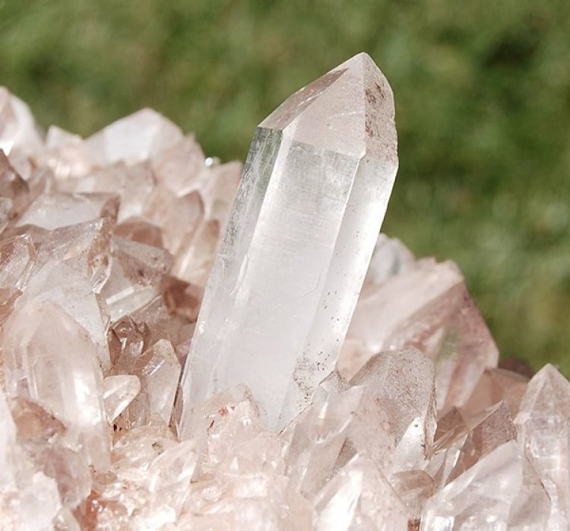
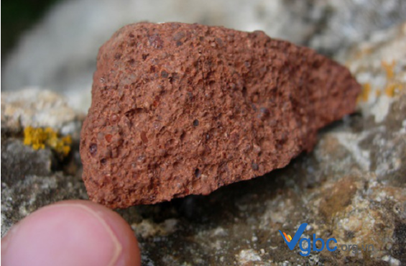

Em có biết?
+ Silicon dioxide SiO₂ là thành phần chính của cát, nguyên liệu trong sản xuất thủy tinh, vật liệu silicate,…
+ Aluminium oxide Al₂O₃ là thành phần chính của quặng bauxite, nguyên liệu trong điều chế aluminium.
+ Carbon dioxide CO₂ có trong thành phần không khí, là nguyên liệu cho quá trình quang hợp của thực vật.

Slide 10

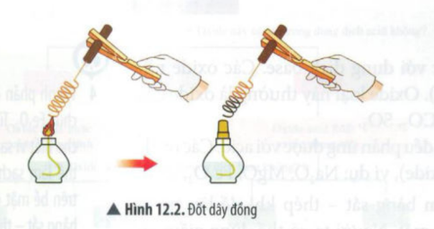
Tìm hiểu phản ứng tạo oxide
Ví dụ 1: Nhôm (aluminium) tiếp xúc với oxygen tạo thành oxide tương ứng theo phương trình hóa học sau:
4Al + 3O₂ → 2Al₂O₃
Ví dụ 2: Đốt dây đồng trong không khí, thu được copper (II) oxide màu đen bám bên ngoài dây đồng.
Viết PTHH của phản ứng này.

Slide 11
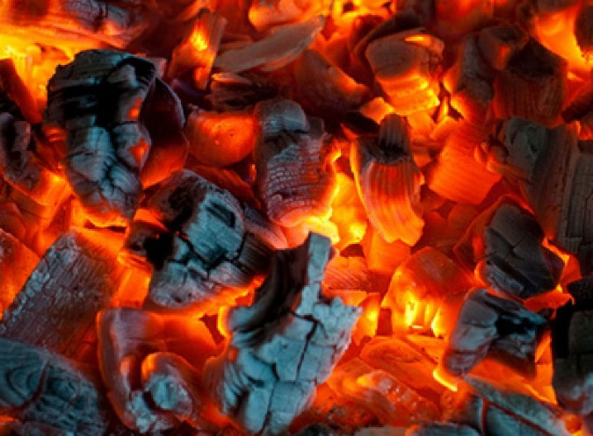
Ví dụ 3: Phosphorus phản ứng với oxygen tạo thành oxide tương ứng theo phương trình hóa học sau:
4P + 5O₂ 2P₂O₅
Ví dụ 4: Khi đốt than gỗ (carbon) trong không khí, có khí carbon dioxide sinh ra.
Viết PTHH của phản ứng này.

Slide 12
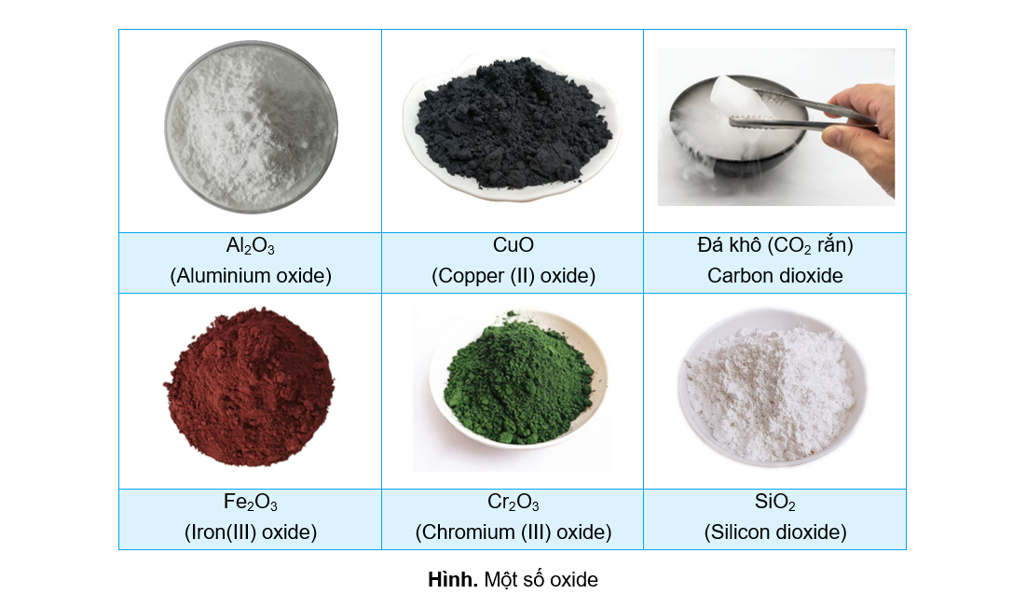

Slide 13
Quy tắc gọi tên oxide
Với nguyên tố chỉ có một hoá trị:
Tên nguyên tố + oxide
Ví dụ: zinc oxide, ZnO.

Slide 14
OXIDE KIM LOẠI | OXIDE PHI KIM
- Nếu kim loại nhiều hóa trị: Tên kim loại (kèm hóa trị) + oxide | - Nếu phi kim nhiều hóa trị (tiền tố) Tên phi kim + (tiền tố) oxide
Tiền tố 1: mono (thường lược bỏ), 2: di, 3: tri, 4: tetra, 5: penta, … | Tiền tố 1: mono (thường lược bỏ), 2: đi, 3: tri, 4: tetra, 5: penta, …
Na₂O
Sodium oxide
CO
carbon monooxide
FeO
Iron (II) oxide
CO₂
carbon dioxide
Fe₂O₃
Iron (III) oxide
SO₃
Sulfur trioxide
Al₂O₃
Aluminum oxide
P₂O₃
diphosphorus trioxide
CuO
copper (II) oxide
N₂O₅
dinitrogen pentaoxide

Slide 15
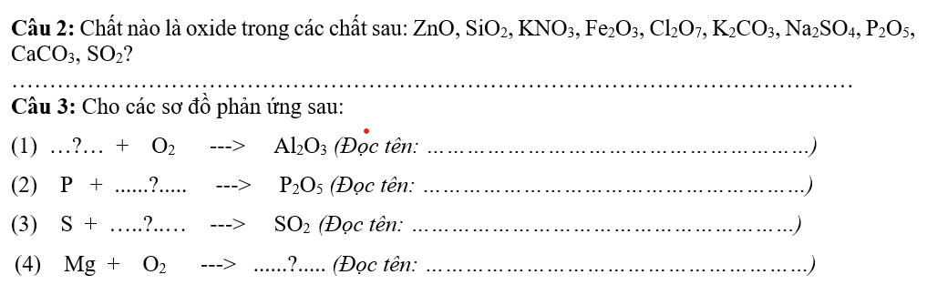
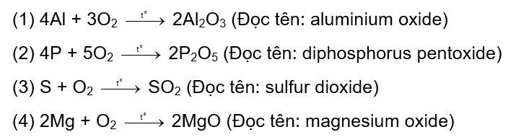
CỦNG CỔ
ZnO, SiO₂, Fe₂O₃, Cl₂O₇, P₂O₅, SO₂.

Slide 16
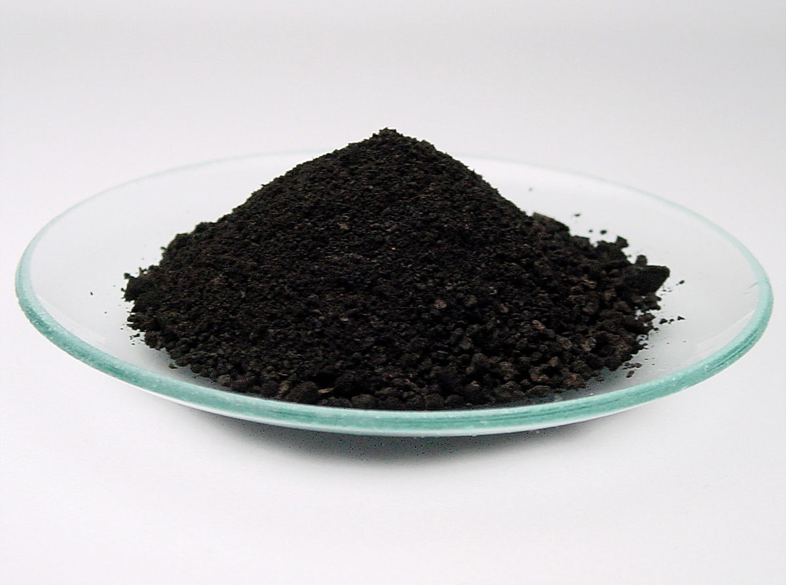
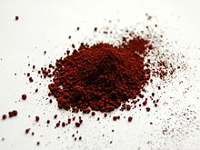
Nhiệm vụ về nhà:
Iron oxide trong công nghiệp có 2 màu cơ bản là màu đen của iron (II) oxide và màu nâu đỏ của iron (III) oxide. Qua nhiều giai đoạn xử lý công nghiệp, các iron oxide được ứng dụng làm bột màu trong xây dựng, công nghiệp gốm sứ,… Tìm hiểu trên internet và các tài liệu học tập, hãy cho biết thêm một số ứng dụng của các oxide này.

Slide 17
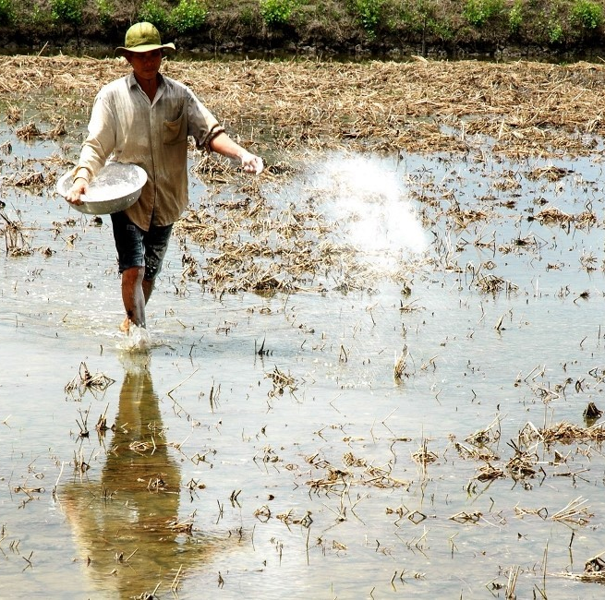
Tại sao vôi sống (CaO) lại được sử dụng để khử chua đất trồng trọt?

Slide 18
II.
TÍNH CHẤT HÓA HỌC

Slide 19
Hoạt động
Tìm hiểu tính chất hoá học của oxide

Slide 20
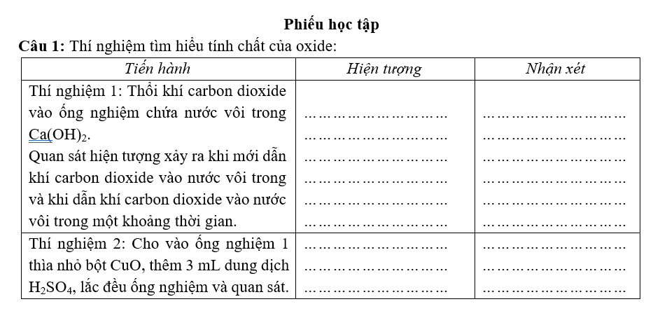
- Lúc đầu, khí CO₂ phản ứng với dd nước vôi trong tạo vẩn đục.
- Lúc sau, khí CO₂ phản ứng với vẩn đục tạo dd trong suốt.
Dẫn khí CO₂ vào dd nước vôi trong thì dung dịch bị vẩn đục. Sau một khoảng thời gian, dd trong trở lại.
Bột CuO màu đen tan trong dd H₂SO₄ loãng tạo dd màu xanh da trời.
CuO phản ứng với dd H₂SO₄ loãng tạo dd màu xanh da trời.

Slide 21
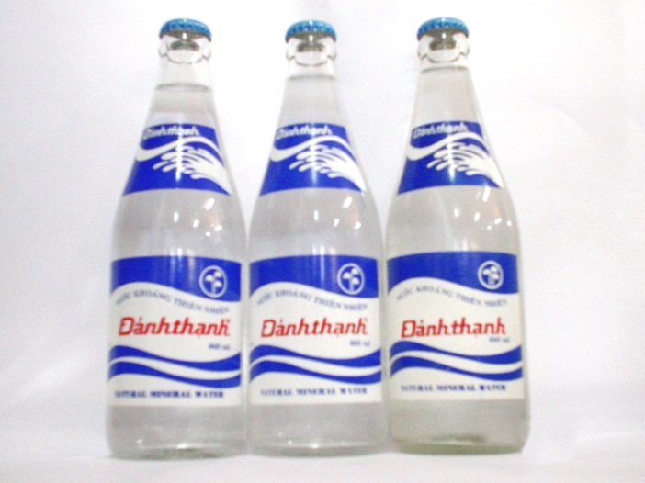
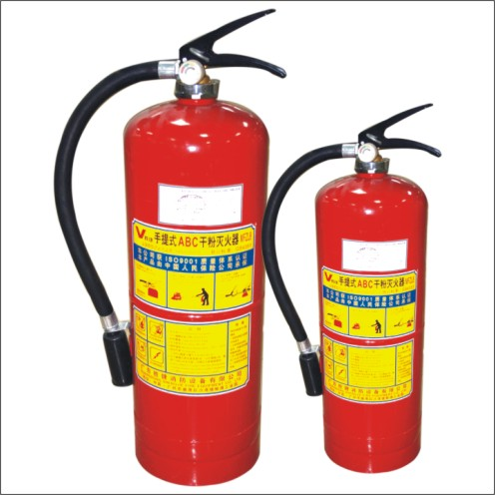
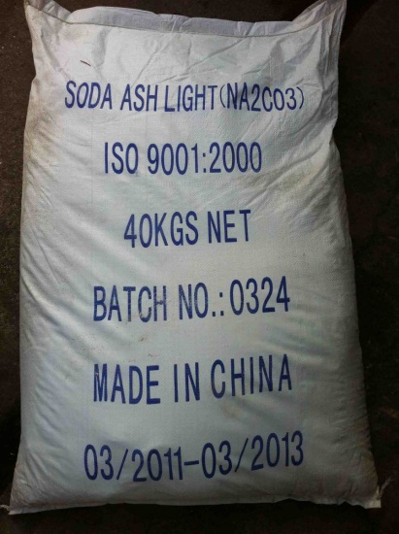
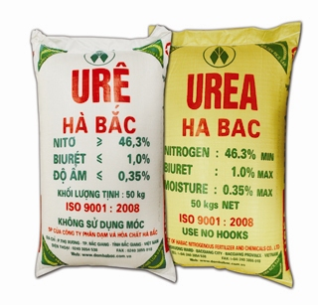
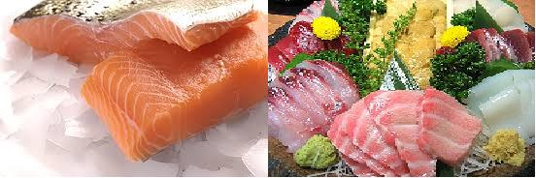
ỨNG DỤNG CỦA CO₂

Slide 22
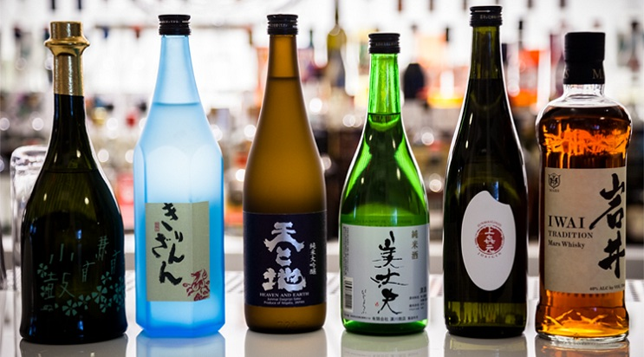
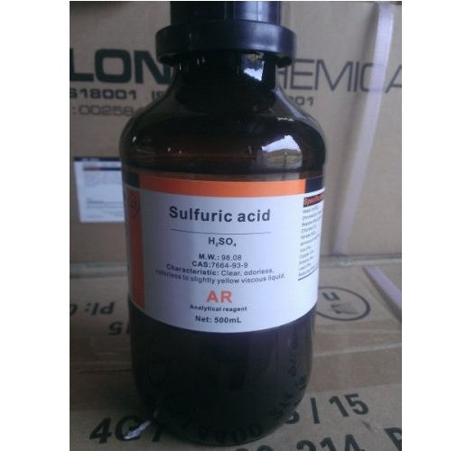
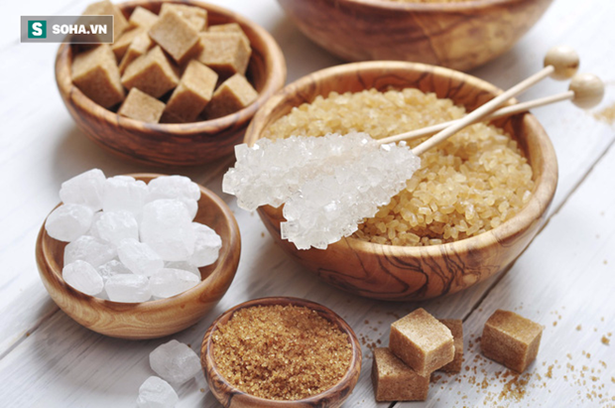
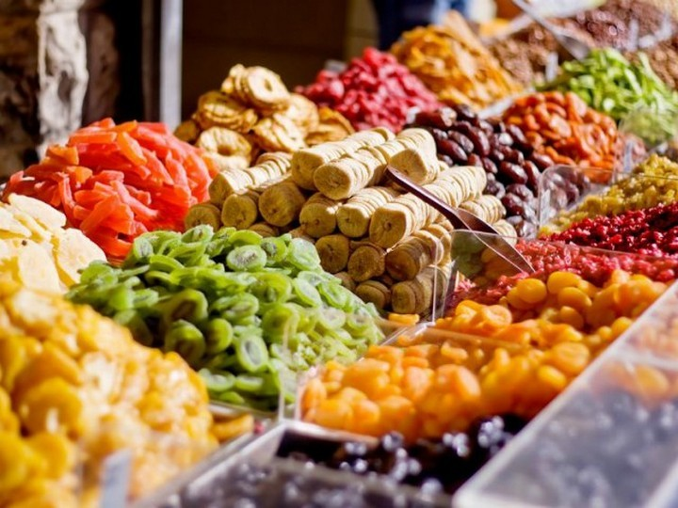
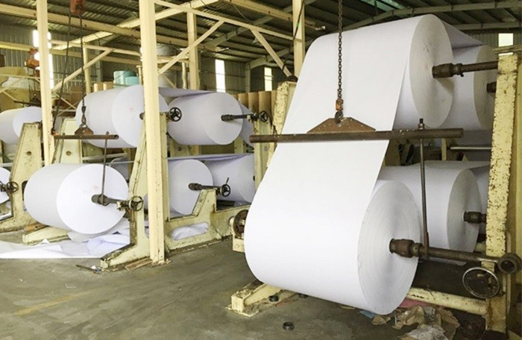
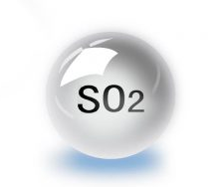

Sản Xuất H₂SO₄
Tẩy trắng bột giấy, dung dịch đường
Bảo Quản Thực Phẩm Sấy Khô
Sản xuất rượu
Ứng Dụng

Slide 23
Phiếu học tập
Câu 3. Viết PTHH minh hoạ cho tính chất hoá học của oxide base và oxide acid.
Lấy magnesium oxide và sulfur dioxide làm ví dụ.

Slide 24
Phiếu học tập
Câu 4. Cho các oxide sau: CaO, Fe₂O₃, SO₃, CO₂, CO.
Oxide nào có thể tác dụng với:
a) Dung dịch HC1;
b) Dung dịch NaOH.
Viết các PTHH. Hãy cho biết các oxide trên thuộc loại oxide nào?

Slide 25
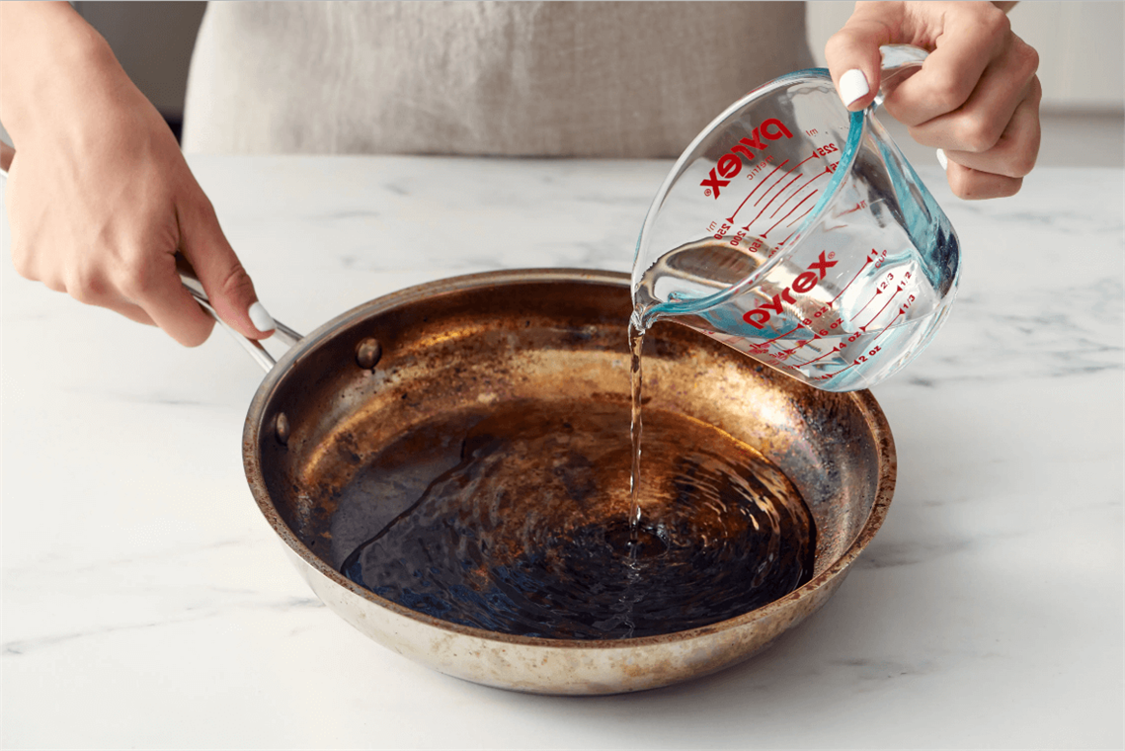
Phiếu học tập
Câu 5. Thành phần của gỉ sét có chứa Fe₂O₃. Hãy cho biết vì sao giấm ăn có thể làm sạch được gỉ sét trên bề mặt dụng cụ làm bằng sắt – thép.

Slide 26

ÔN LẠI KIẾN THỨC
Trong các chất sau đây, chất nào là oxide?
Phân loại các oxide
ĐỌC TÊN
CaO
NaCl
CO₂
Fe
OXIDE BASE
OXIDE ACID
OXIDE BASE
Tên kim loại + (Hóa trị) + OXIDE
CaCO₃
SO₃
HCl
Fe(OH)₃
CuCl₂
CuO
MgO
H₂SO₄
OXIDE LÀ HỢP CHẤT GỒM HAI NGUYÊN TRONG ĐÓ CÓ NGUYÊN TỐ OXYGEN
M_{x}O_{y}
OXIDE ACID
(Tiền tố) + Tên phi kim + (tiền tố) + OXIDE
Al₂O₃
H₂S
H₂
H₂O
Ag₂O
NaHCO₃
SiO₂
Mn₂O₇
TIỀN TỐ THƯỜNG DÙNG
1 – mono
2 – di
3 – tri
4 – tetra
5 – penta
NaOH
SO₂
P₂O₃
ZnO
OXIDE BASE là oxide của kim loại và tương ứng với một base
OXIDE ACID là oxide của phi kim và tương ứng với một acid
Fe₂O₃
Fe(OH)₂
N₂O₅
HNO₃
KMnO₄
PbO
O₃
HgO
PHÂN LOẠI THEO THÀNH PHẦN HÓA HỌC
P₂O₅
KClO₃
N₂O
K₂O

Slide 27


SỰ PHÂN LOẠI OXIDE
OXIDE BASE
OXIDE ACID
Là những oxide tác dụng với dung dịch acid tạo thành muối và nước
BaO, Na₂O, CuO, MgO, Fe₃O₄…
THEO TÍNH CHẤT HÓA HỌC
Là những oxide tác dụng với dung dịch base tạo thành muối và nước
CO₂, SO₂, SO₃, P₂O₅, N₂O₅…
Là những oxide không tác dụng với acid, base, muối (còn gọi là oxide không tạo muối)
CO, NO, N₂O…
Là những oxide tác dụng với dung dịch acid và dung dịch base tạo thành muối và nước
Al₂O₃, ZnO, Cr₂O₃ …
OXIDE TRUNG TÍNH
OXIDE LƯỠNG TÍNH

Slide 28

Em có thể!
Dựa vào tính chất của oxide để giải thích các hiện tượng hoá học trong thực tiễn đời sống như: hố vôi tôi nổi váng trắng.
Giải thích được việc dùng vôi bột để khử chua đất trồng,...

Slide 29
CỦNG CỐ

Slide 30





THỂ LỆ
Luật chơi:
Có 8 câu hỏi. Mỗi câu sẽ có thời gian suy nghĩ và trả lời là 10 giây, trả lời bằng cách đưa bảng con lên sau khi hết thời gian. Thí sinh nào có tổng số điểm nhiều nhất sau 8 câu hỏi sẽ là thí sinh chiến thắng cuộc thi rung chuông vàng.
RUNG
CHUÔNG VÀNG
2023

Slide 31

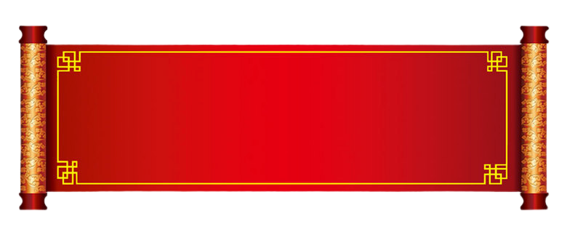










1
Vôi sống là tên gọi của hợp chất có công thức nào sau đây?
BaO
CaO
START
BaCO₃
CaCO₃
Notes:
CLICK CHUỘT HIỆN BÀN TAY ĐÁP ÁN B ĐÚNG

Slide 32
2
Công thức hóa học của iron (III) oxide là
Fe₂O₃
FeO
START
Fe₃O₄
Fe₃O₂
Notes:
CLICK CHUỘT HIỆN BÀN TAY ĐÁP ÁN A ĐÚNG

Slide 33
3
Công thức SO₂ còn có tên gọi nào sau đây?
Khí sunfate
Khí carbonic
START
Khí sulfur trioxide
Khí sulfur dioxide
Notes:
CLICK CHUỘT HIỆN BÀN TAY ĐÁP ÁN D ĐÚNG

Slide 34
4
Chất khí nào sau đây là nguyên nhân gây ra hiệu ứng nhà kính?
O₂
CO₂
START
N₂
H₂
Notes:
CLICK CHUỘT HIỆN BÀN TAY ĐÁP ÁN B ĐÚNG

Slide 35
Chất nào sau đây tác dụng với dung dịch HCl tạo thành muối và nước?
5
CuO
NO₂
START
CO₂
P₂O₅
Notes:
CLICK CHUỘT HIỆN BÀN TAY ĐÁP ÁN D ĐÚNG

Slide 36
6
Dãy chất sau đây chỉ gồm oxide
MgO, CaO, CuO, FeO.
SO₂, CO₂, NaOH, CaSO_{4.}
START
CaO, Ba(OH)₂, MgSO₄, BaO.
MgO, Ba(OH)₂, CaSO₄, HCl.
Notes:
CLICK CHUỘT HIỆN BÀN TAY ĐÁP ÁN A ĐÚNG

Slide 37
7
Dãy gồm các oxide acid là
CO₂, SO₃, Na₂O, NO₂.
H₂O, CO, NO, Al₂O₃.
START
SO₂, P₂O₅, CO₂, SO₃.
CO₂, SO₂, NO, P₂O₅.
Notes:
CLICK CHUỘT HIỆN BÀN TAY ĐÁP ÁN C ĐÚNG

Slide 38
8
Dãy chất gồm các basic oxide
CaO, CO₂, K₂O, Na₂O.
CuO, NO, MgO, CaO
START
CuO, CaO, MgO, Na₂O.
K₂O, FeO, P₂O₅, Mn₂O₇
Notes:
CLICK CHUỘT HIỆN BÀN TAY ĐÁP ÁN C ĐÚNG

Slide 39
9
Cho 8 gam CuO tác dụng vừa đủ với 200 ml dung dịch HCl 1M thu được m gam muối.
a) Viết phương trình phản ứng hóa học.
b) Tìm giá trị m?
Notes:
CLICK CHUỘT HIỆN BÀN TAY ĐÁP ÁN C ĐÚNG

Slide 40

Lời giải
Số mol của HCl là n_{HCl} = 0,2 mol
Số mol của CuO: n_{CuO} = 0,1 mol
a) CuO + 2HCl → CuCl₂ + H₂O
b) Dựa vào phương trình phản ứng hóa học ta có: $n_{CuO}=n_{CuCl_{2}}=0,1mol$.
Khối lượng CuCl₂ phản ứng là:
$$m_{CuCl_{2}}=0,1.135=13,5gam.$$
Notes:
CLICK CHUỘT HIỆN BÀN TAY ĐÁP ÁN C ĐÚNG

Slide 41
10
Cho 14,4 gam FeO tác dụng vừa đủ với 200 ml dung dịch HCl xM.
a) Viết phương trình phản ứng hóa học.
b) Tìm giá trị x?
Notes:
CLICK CHUỘT HIỆN BÀN TAY ĐÁP ÁN C ĐÚNG

Slide 42

Lời giải
Số mol của HCl là n_{FeO} = 0,2 mol.
a) FeO + 2HCl → FeCl₂ + H₂O
b) Dựa vào phương trình phản ứng hóa học ta có: $n_{HCl}=2n_{FeO}=0,4mol$.
Nồng độ của HCl là $C_{M}=\frac{n}{V}=\frac{1000.0,4}{200}=2M$
Notes:
CLICK CHUỘT HIỆN BÀN TAY ĐÁP ÁN C ĐÚNG

Slide 43
- Học bài và làm bài tập về nhà. - Xem và chuẩn bị bài mới “Bài 11: Muối”
DẶN DÒ

Slide 44
Thanks you!!!

